Slide 1
Проект по компьютерной лингвистике
Автор: Бабич Ростислав

Slide 2
Что такое Компьютерная лингвистика?
Компьютерная лингвистика (далее КЛ) – это соединение информатики, лингвистики и математики.

Slide 3

О чём мой проект?
Началось всё с универсального обработчика, но далее я остановился только на русском.

Slide 4

Подробнее
Модель языка – обработка конкретно его.

Slide 5

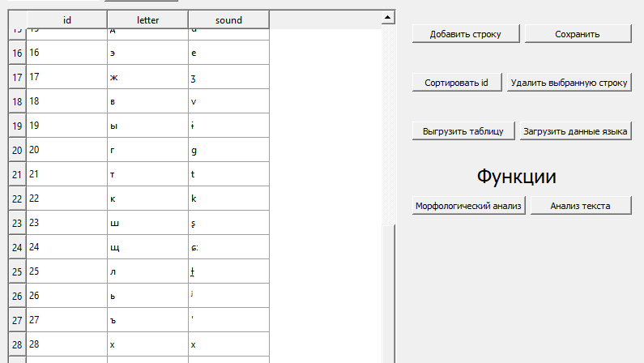
Работа программы. База данных.
Каждый язык имеет свою базу данных, в которой хранятся таблицы о нём.

Slide 6
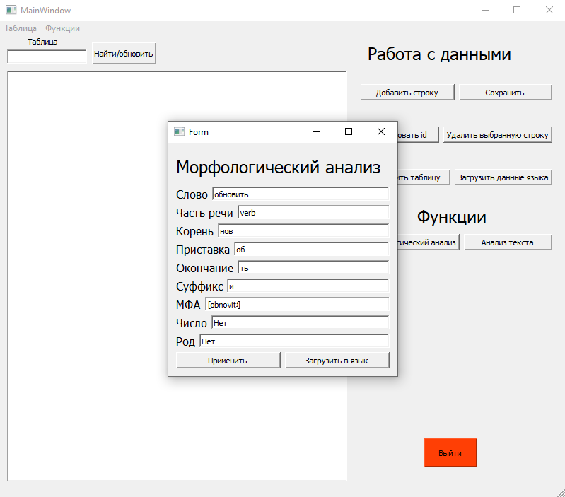
Работа программы. Морфологический и морфемный разбор слова.
Я соединил морфологический и морфемный разбор (анализ) слова. Оба довольно важны при моделировании языка в КЛ.

Slide 7
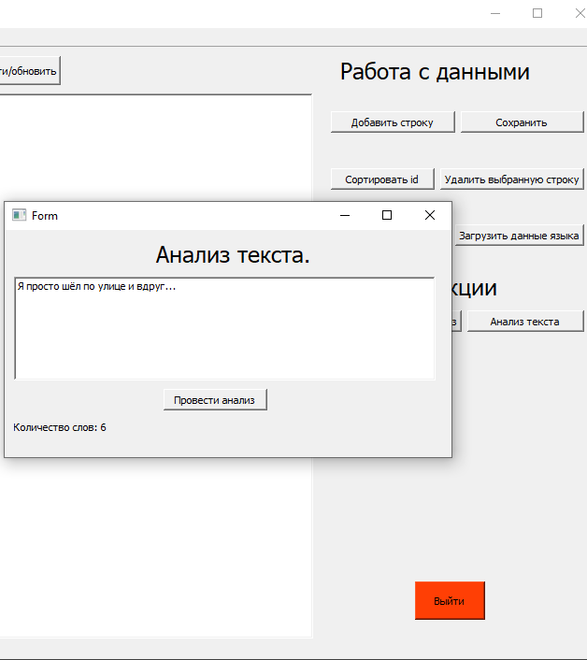
Обработка текста. Будущее проекта.
Я не брошу этот проект, и возможно напишу его и на других языках!

Slide 8
Спасибо за внимание!

